Slide 1

FIELD ISSUE OPS
Bridge to Execution
非标设备项目现场问题协同系统
企业风格增强版：项目优先、图像驱动、责任清晰、证据闭环
2026 / 03 / 25
1

Slide 2

FIELD ISSUE OPS
为什么要从 Excel 升级成项目化问题协同系统
• Excel 只有文字描述，现场图片、视频、责任归属和状态记录都不完整。
• 管理层无法在 10 秒内看懂问题本质，需要反复追问“是什么问题、谁在处理、影响多大”。
• 项目团队无法统一问题口径，责任和关闭验证缺少透明度。
• 不同项目的问题容易混在一起，统计分析没有项目边界。
• 现场与管理层之间信息割裂，关闭也常常没有证据。
升级后的目标
• 小程序负责快速提报和现场跟进，尽量少打字，多媒体先行。
• Web 负责项目问题库、责任分派、状态推进和管理分析。
• 每条问题必须绑定项目、责任人、时间线和关闭证据。
• 整套系统围绕“项目优先、闭环可追溯”设计。
2

Slide 3
FIELD ISSUE OPS
总体架构与协同方式
微信小程序 + Web 管理端 + 统一后端 + MySQL/Redis/MinIO
微信小程序
Web 管理端
统一后端
数据层
现场录入 项目工作台 项目问题库 跟进 / 关闭
驾驶舱 项目问题库 问题详情 用户 / 统计
认证与绑定 RBAC 权限 状态机 附件 / 统计
MySQL Redis MinIO Docker Compose
关键原则：状态流转、权限校验、编号生成、统计口径全部收口在后端；前端只负责录入、查看和推进。
3

Slide 4
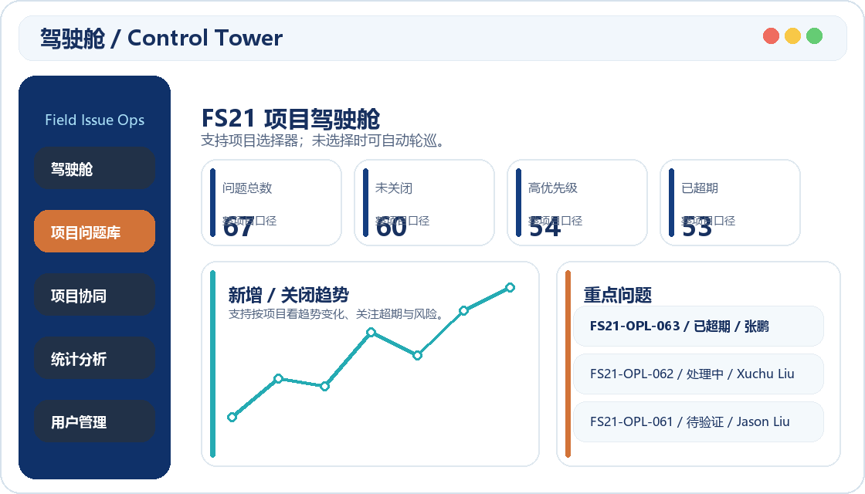
FIELD ISSUE OPS
Web 管理端：页面总览与定位
核心页面
• 登录页：账号密码登录后台。
• 驾驶舱：按项目查看总览，未选项目时自动轮巡。
• 项目选择器：先选项目，再进项目问题库。
• 项目问题库：筛选、录入、查看问题。
• 问题详情：附件预览、分派、推进、关闭。
• 项目管理：项目主数据与项目团队。
• 用户管理：企业账号、微信绑定、导入。
• 统计分析与字典管理。
4

Slide 5
FIELD ISSUE OPS
Web 驾驶舱：管理层的一号页面
• 顶部项目选择器：手动切换到单项目视图。
• 若不选择项目，系统自动轮巡各项目，适合大屏场景。
• KPI 卡显示问题总数、未关闭、高优先级、超期。
• 趋势图和重点问题帮助管理层快速找到要先处理的项目与问题。
• 点击项目或重点问题即可继续深入。
5

Slide 6
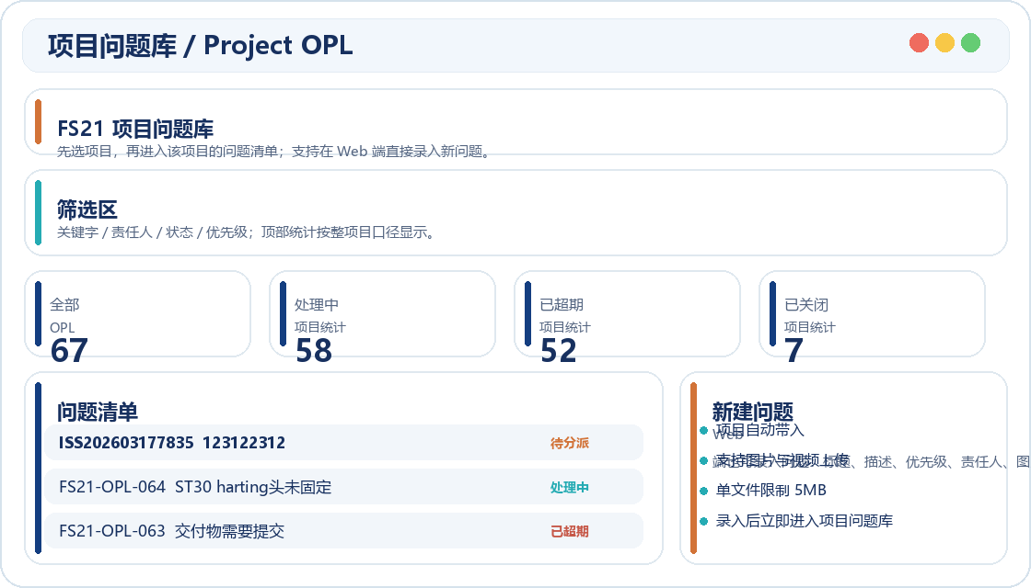
FIELD ISSUE OPS
Web 项目问题库：项目优先 + 直接录入
• 所有问题都先归属项目，避免不同项目混池。
• 顶部统计显示整项目口径，不受分页影响。
• 支持关键字、责任人、状态、优先级等筛选。
• Web 端现在也能录入新问题，不必只靠小程序。
• 图片和视频附件可直接随问题一起上传。
6

Slide 7
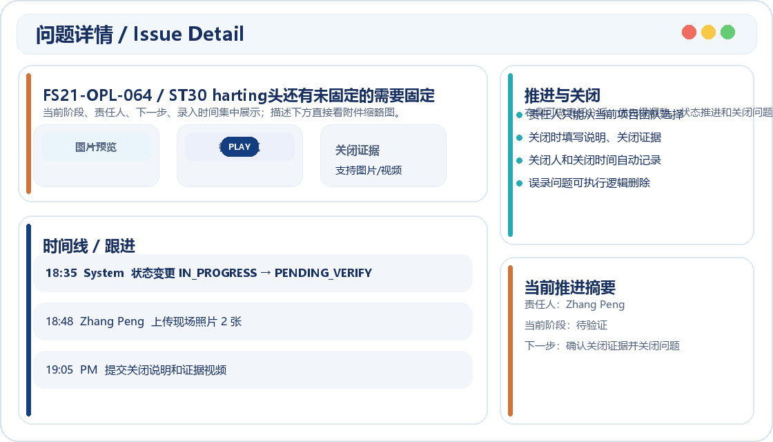
FIELD ISSUE OPS
Web 问题详情：责任、证据、进度在一页完成
• 打开问题后先看：当前阶段、责任人、下一步、最新动作。
• 附件在描述区下方直接预览，图片和视频都能点开查看。
• 右侧直接做分派、优先级调整和状态推进。
• 关闭时自动记录关闭人、关闭时间，并支持关闭证据。
• 时间线集中展示系统日志和人工跟进。
7

Slide 8
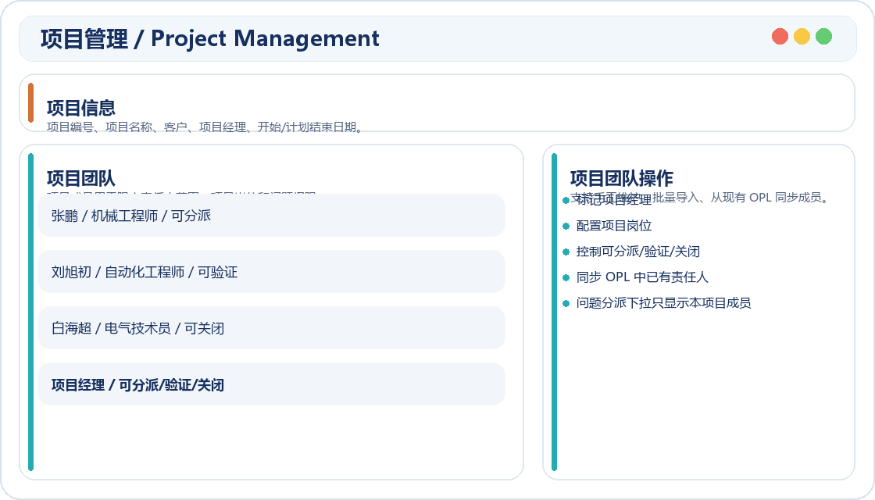
FIELD ISSUE OPS
项目管理与项目团队：岗位不等于系统权限
• 项目页维护项目编号、名称、客户、项目经理和计划日期。
• 项目团队决定谁属于这个项目，谁能被分派问题。
• 每个成员可配置项目岗位，以及可分派/可验证/可关闭权限。
• 支持从现有 OPL 同步成员，也支持批量导入。
• 这样责任人下拉不会出现不属于该项目的人。
8

Slide 9
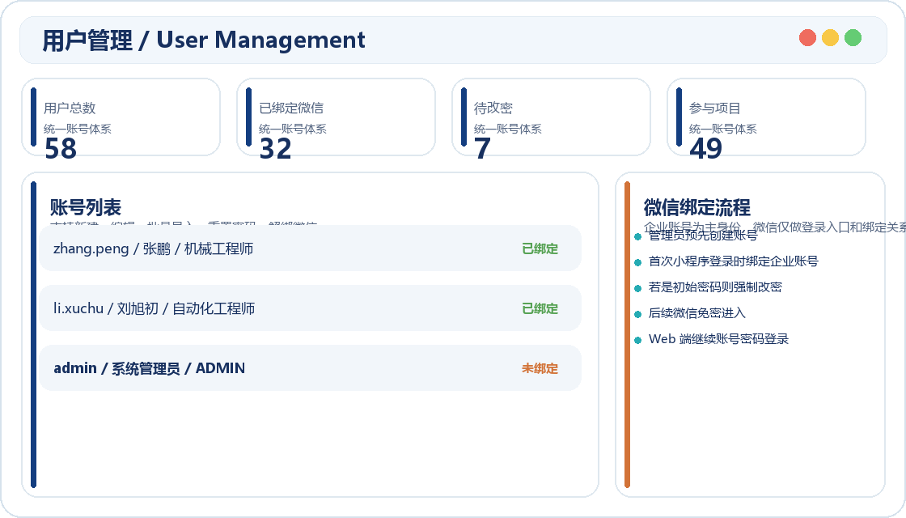
FIELD ISSUE OPS
用户体系：企业账号为主，微信只做绑定和免密入口
• 管理员先创建企业账号、角色和部门。
• 首次小程序登录时进行企业账号绑定。
• 若仍是初始密码，系统强制改密。
• 后续小程序可微信免密进入，Web 端继续账号密码登录。
• 避免纯微信昵称登录带来的身份混乱。
9

Slide 10
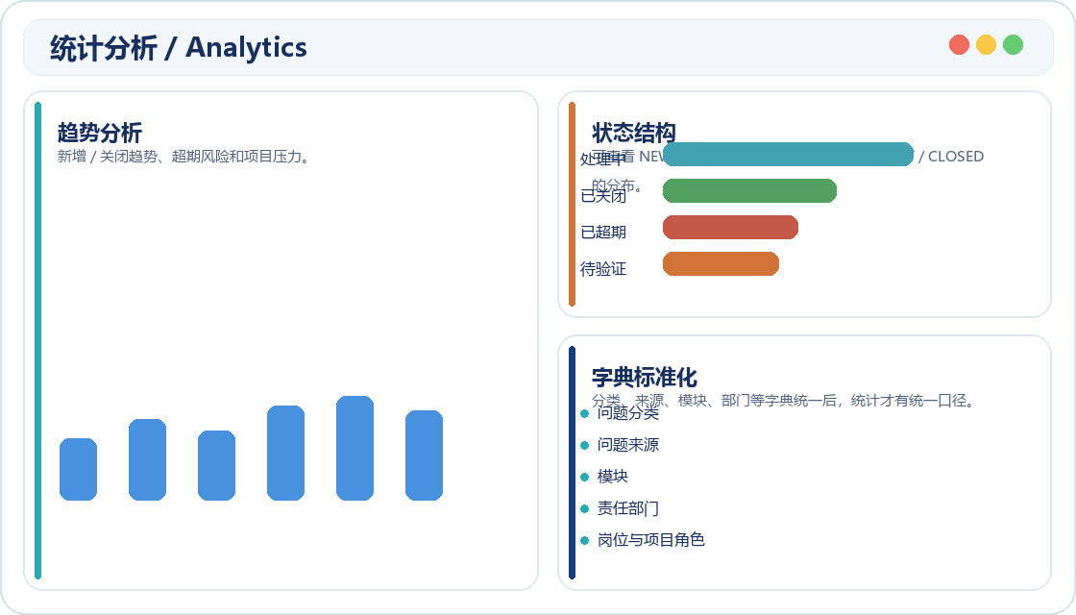
FIELD ISSUE OPS
统计分析与字典管理：把项目复盘和标准口径做实
• 统计页看趋势、状态结构、项目压力和重点问题。
• 驾驶舱偏总览，统计页偏分析与复盘。
• 字典管理负责问题分类、来源、模块、部门等标准化。
• 没有统一字典，后续筛选和统计会越来越失真。
10

Slide 11
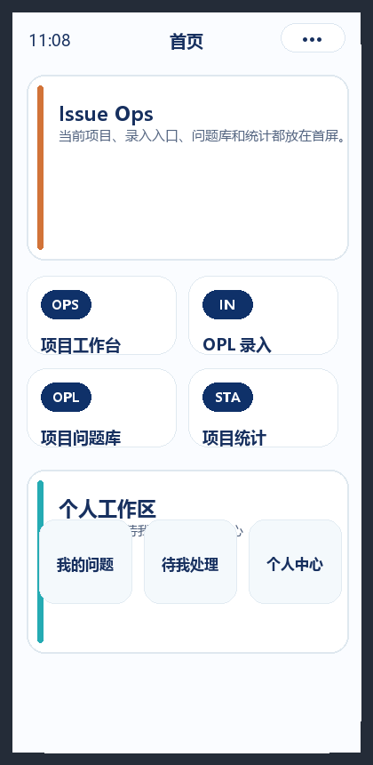
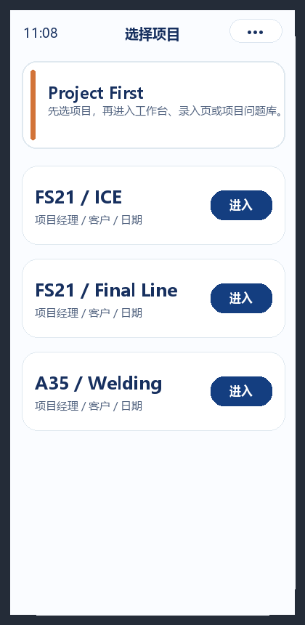
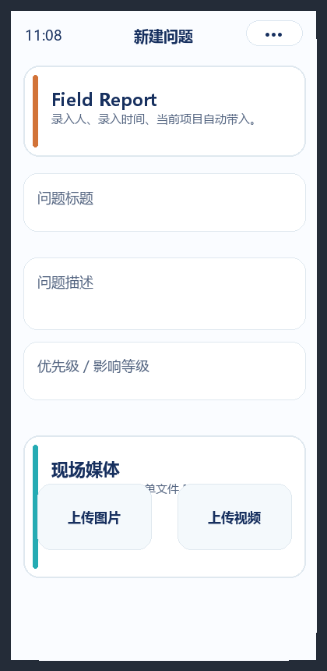
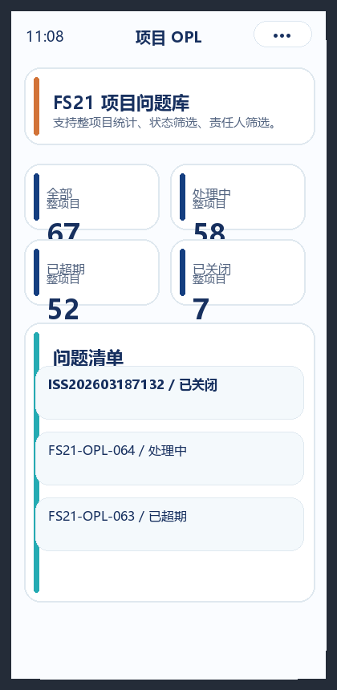
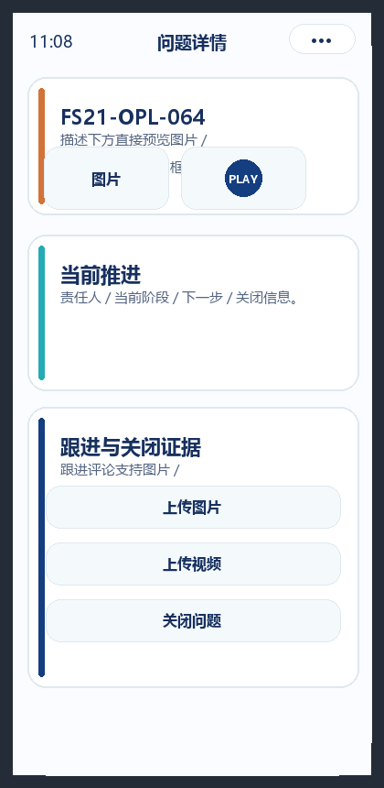
FIELD ISSUE OPS
小程序：现场轻操作的完整页面体系
登录、首页、项目选择、项目工作台、项目统计、新建问题、项目问题库、问题详情、我的问题、待我处理、个人中心。
11

Slide 12
FIELD ISSUE OPS
小程序主链路：先选项目，再录入 / 查看 / 跟进
• 选项目
• 进工作台
• 看项目问题库
• 进入详情做跟进/关闭
1
2
3
4
12

Slide 13
FIELD ISSUE OPS
小程序录入新问题：现场员工的核心动作
• 当前项目、录入人、录入时间自动带入。
• 录入时填写标题、描述、优先级、影响等级，尽量减少现场自由发挥。
• 支持照片和视频；单文件 5MB、视频 15 秒，可压缩后上传。
• 图片和视频会直接成为问题附件，管理层打开问题即可看到现场。
• 这页的目标是让现场员工随时拿起手机就能报问题，而不是回办公室补 Excel。
13

Slide 14
FIELD ISSUE OPS
小程序项目问题库：管理层也能在手机上看清项目 OPL
• 顶部显示整项目口径统计，不会随着翻页而改变。
• 状态卡已经压成双列紧凑布局，适合现场手机查看。
• 支持状态筛选、责任人筛选和关键字搜索。
• 重点信息不是堆字段，而是看责任人、当前进度和下一步。
• 管理层在现场也能快速看某个项目的全部 OPL。
14

Slide 15
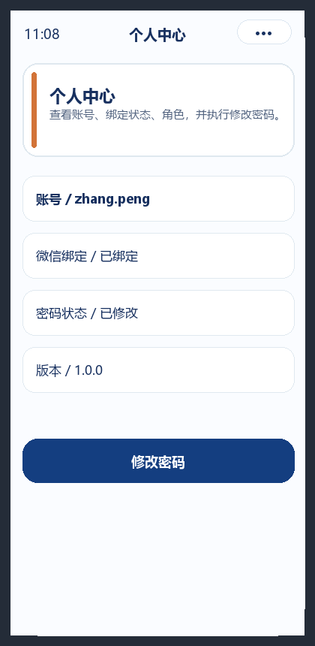
FIELD ISSUE OPS
小程序问题详情：附件预览、跟进提交、关闭证据
• 问题描述下方直接预览图片和视频，小图点开可中框预览。
• 跟进记录支持文本 + 图片 + 视频。
• 如果当前动作是关闭问题，可以上传关闭证据附件。
• 关闭后自动显示关闭人、关闭时间、关闭说明和关闭证据。
• 这页既是现场跟进页，也是移动端证据页。
15

Slide 16
FIELD ISSUE OPS
怎么使用：按角色看最直接
现场人员
责任工程师 / 项目经理
管理层 / 管理员
• 选项目
• 录新问题
• 上传图片/视频
• 后续补跟进
• 看待我处理
• 分派责任
• 推进状态
• 关闭并留证据
• 看驾驶舱
• 看项目统计
• 维护团队和用户
• 复盘项目问题结构
16

Slide 17
FIELD ISSUE OPS
部署与上线注意事项
部署方式
小程序真机前要做的事
• Docker Compose 一键启动：MySQL / Redis / MinIO / Backend / Web。
• 所有服务统一 UTF-8、Asia/Shanghai 和 ISO 8601。
• MinIO 后续可平滑替换为 OSS / COS。
• 支持本地环境、内网环境和私有化迁移。
• 接口地址必须切换到手机可访问的 HTTPS 域名。
• 微信公众平台配置 request / upload / download 合法域名。
• 正式环境关闭 mock，配置 AppID / Secret。
• 附件预览和上传链路需按正式域名验证。
17

Slide 18
FIELD ISSUE OPS
最终价值
把 Excel 问题表，变成一个真正可协同、可追责、可关闭、可复盘的企业现场问题系统
• 项目内问题分库，避免跨项目混乱。
• 现场图像化录入，管理层打开问题即可理解现场。
• 责任清晰、状态明确、关闭有证据。
• Web 和小程序共用一套后端与数据，适合持续迭代。
18

